Slide 1


长矛与风车
澳洲邮政跨境电商小程序
Spear & Windmill
* 本演示文件用于展示腾讯WeGeek小程序大赛作品，本文件以及小程序作品的版权归长矛与风车所有

Slide 2

成员信息
严嘉阳
18602950824
全栈工程师 / 3 年
思特沃克软件技术（北京）有限公司深圳分公司
澳洲邮政跨境电商小程序

Slide 3
产品设计思路
澳洲邮政跨境电商小程序

Slide 4
主题色彩
FD2229
采用澳洲邮政的官方色彩作为主色调，强调品牌
感。红色能很好的调动用户的购买欲望
444444 / F5F5F5 / FFFFFF
使用灰度色彩，和红色的品牌色彩形成鲜明的对比，大面积的页面留白可以很好的将用户关注的信息呈现出来
澳洲邮政跨境电商小程序

Slide 5





主功能分类
精选
用于展示精选的产品、品牌，包含编辑精选、日常促销活动等模块
+ 搜索功能
分类货架
将所有的产品进行分类并进行展示
发现澳洲
呈现由用户生成的内容，以及编辑生成的产品介绍，同时会展示购物网红的直播
购物篮
用户购买的单品会在这里展示
用户相关
用户的个人信息，订单信息以及方便购物的优惠信息
澳洲邮政跨境电商小程序

Slide 6
购物篮？
一般电商应用会用 购物车 的概念
但是参考了譬如 屈臣氏，万宁等线下日护店的购物体验我们发现，消费者使用的是 购物篮，因此设计的时候用购物篮代替购物车
澳洲邮政跨境电商小程序

Slide 7










图标
采用主题色的图标 包含电商需要的一些基本提示
优惠券，客服，邮递（全球快递），收藏，地址 等一目了然，起到基本的引导作用
澳洲邮政跨境电商小程序

Slide 8
设计语言
Clean and In order
干净且有序
秉承 “少即多” 的设计哲学，不添加花里胡哨的提示以及功能，将大部分的功能简单化，页面有意的留白，让用户更多的关心产品的内容
Flexible
灵动
使用小程序的动画效果，使得页面的整体使用更加舒适，产品也变得更加灵动
Convenient
便捷
减少功能按钮，把用户最直观的需求展示出来，提高用户的使用便捷度，或得更高的用户购买转化率
澳洲邮政跨境电商小程序

Slide 9
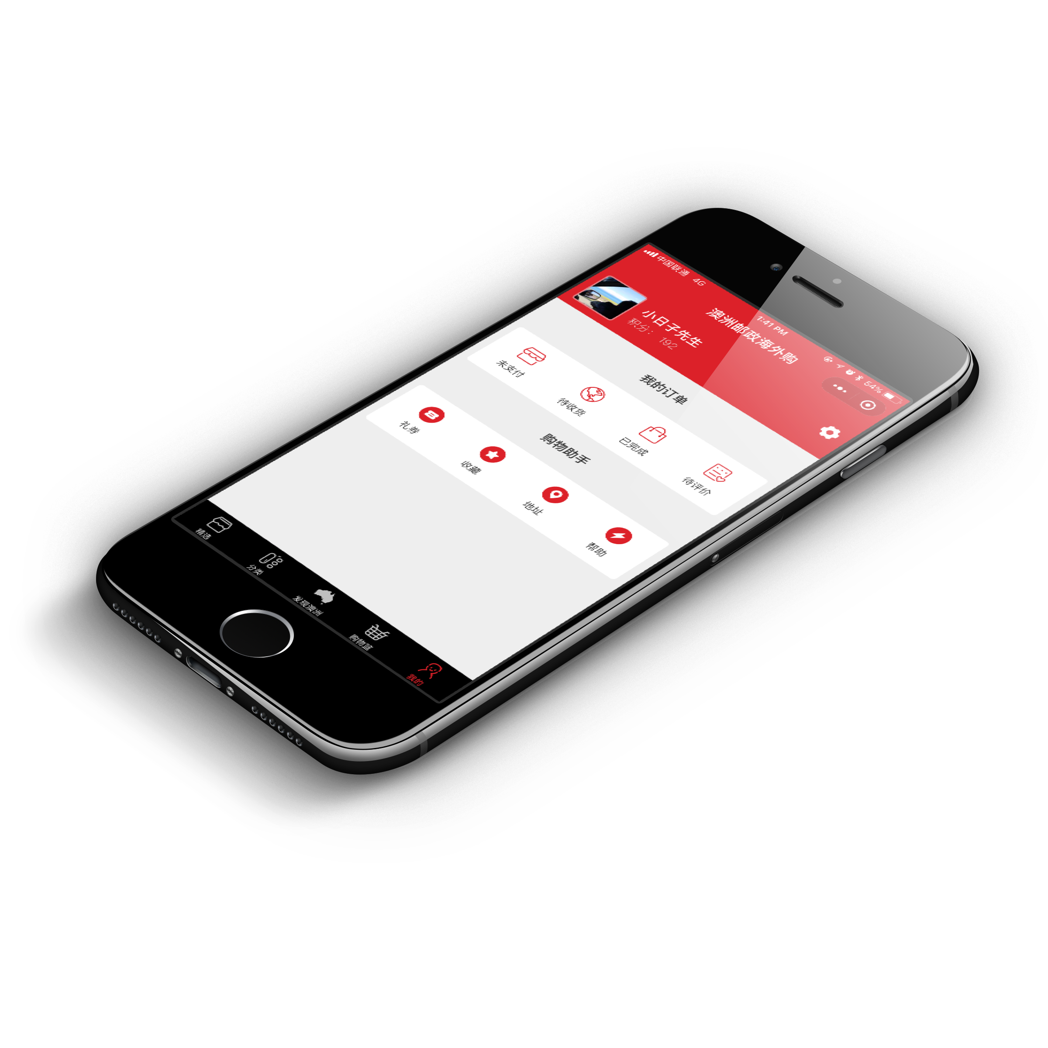
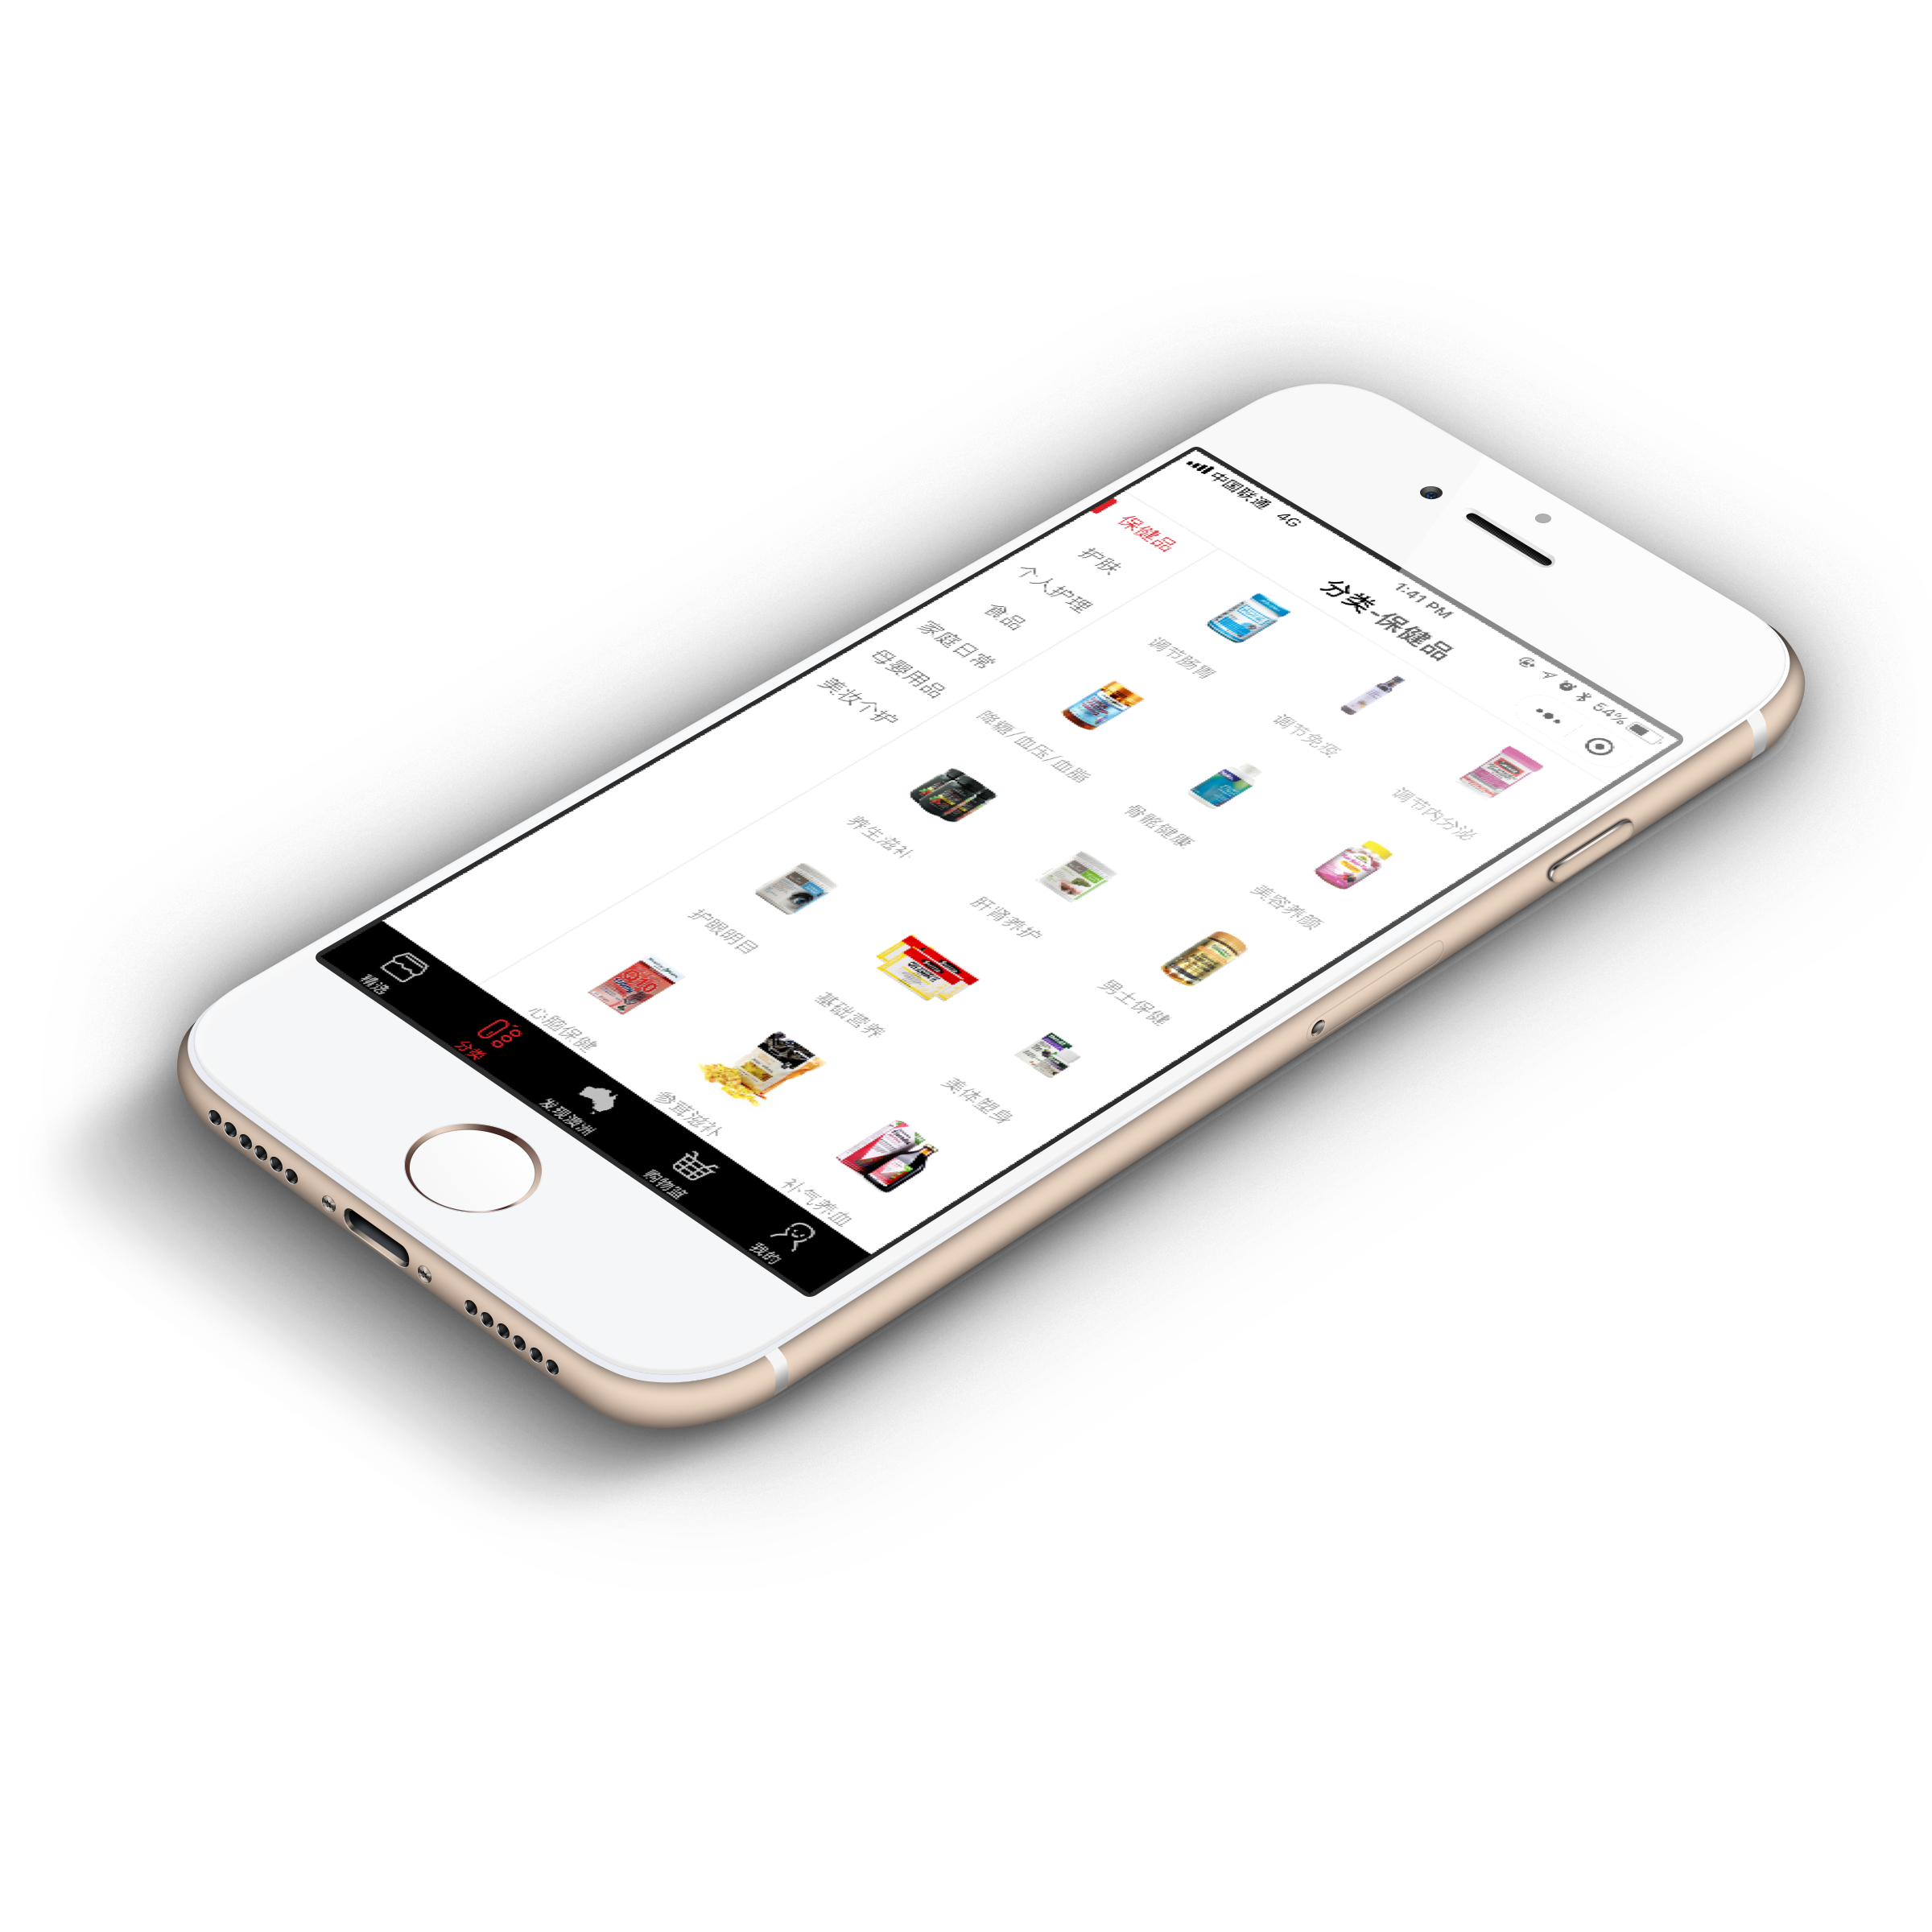
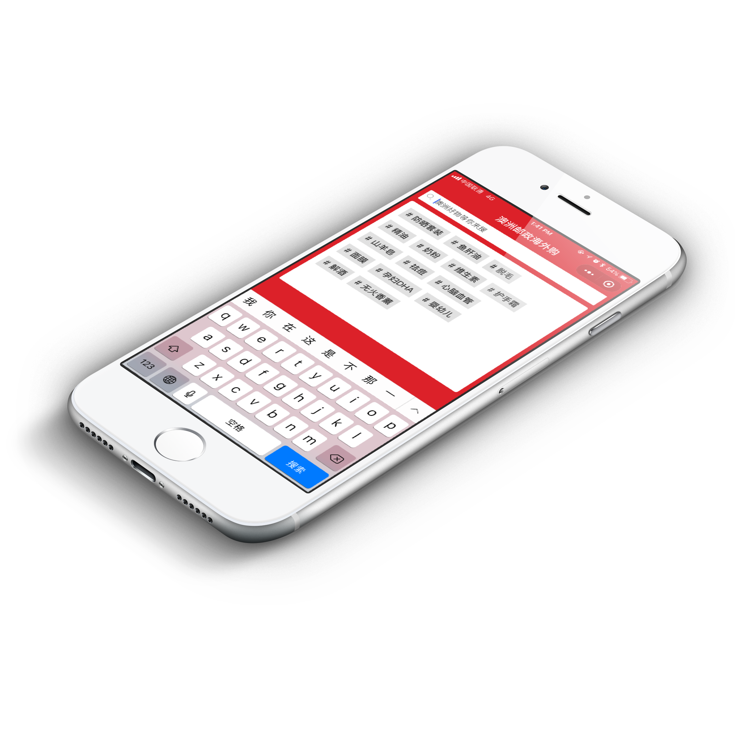
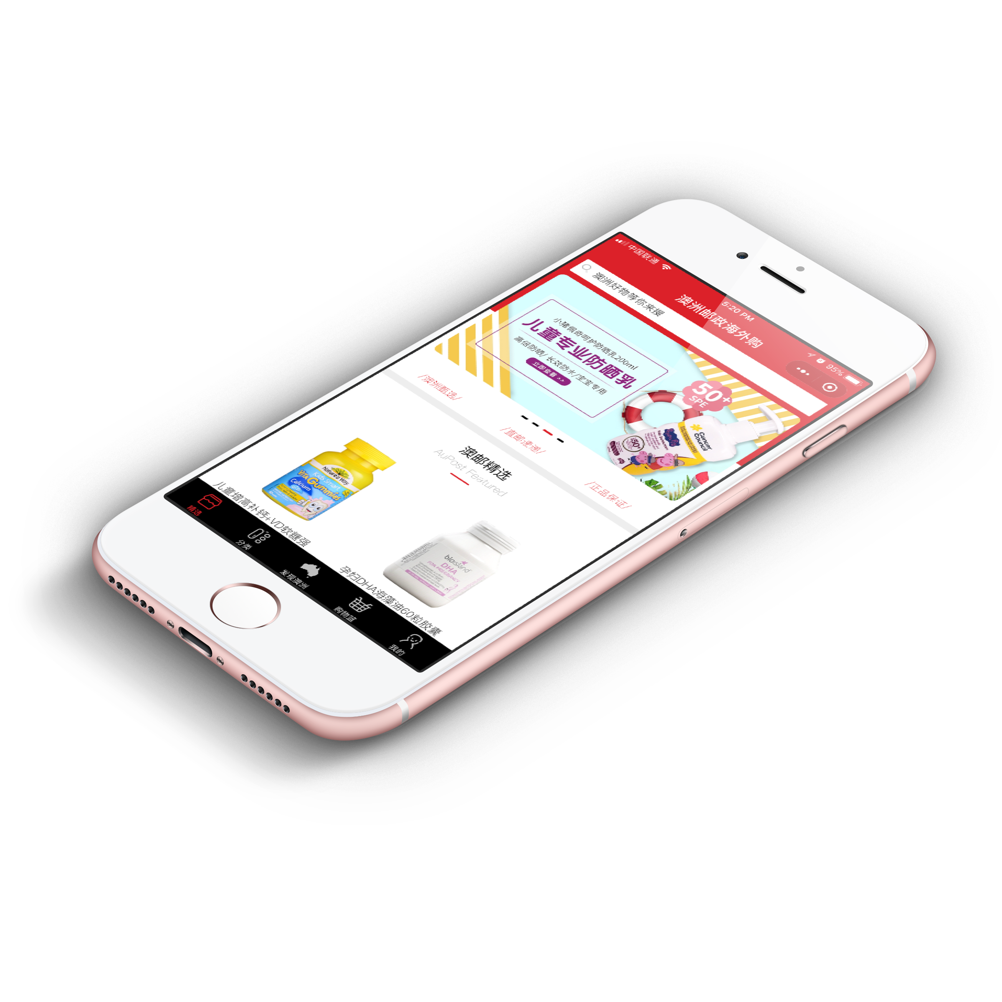
小程序展示
* 展示图均为真实作品截图或实际作品屏幕录制生成的Gif
澳洲邮政跨境电商小程序

Slide 10
首页
首页全组件开发，所有的模块都可以由后端配置
首页由 搜索 活动幻灯 精选产品 精选类别 品牌精选 等模块
/澳洲甄选/ /直邮速递/ /正品保证/
商家服务的特点 一目了然
澳洲邮政跨境电商小程序

Slide 11
首页 / 搜索
搜索框固定在首页顶端，没有多余的按钮
点击后使用动画效果弹出一些热门关键词（由后台进行配置），搜索页面不会跳转到一个新的页面，可以方便用户进行快速搜索
关键词采用比较简洁的 # HashTag 设 计风格，大小很方便点击
Gif图，幻灯片播放时会展示
澳洲邮政跨境电商小程序

Slide 12
首页 / 置顶活动
从顶部到图片的中间使用品牌主题色作为背景，使得整个头部很有立体感
活动主题图片使用圆角矩形的设计， 更加活泼和灵动
抛弃了系统自带的slides dots，使用更加动态的圆角矩形的指示，同样更加的灵活
在置顶活动下方白色背景处使用主题色突出展示品牌特色，一目了然
Gif图，幻灯片播放时会展示·
澳洲邮政跨境电商小程序

